Slide 1
Guida per caricare i Log.
Pre-requisiti:
1)Generatore di combatLog.txt.
2)adobe air
3)registrazione a warcraftLog
4)l'app di warcraft log.

Slide 2
Generatore di combatLog.txt
Per generare il combatLog ci sono vari sistemi, da una macro con il comando /start combatLog /stop combatLog, all'uso di programmini che lo fanno in automatico.
I più usati sono due o l'addon AskMrRobot o ExT.
Io spiegherò ExT.

Slide 3
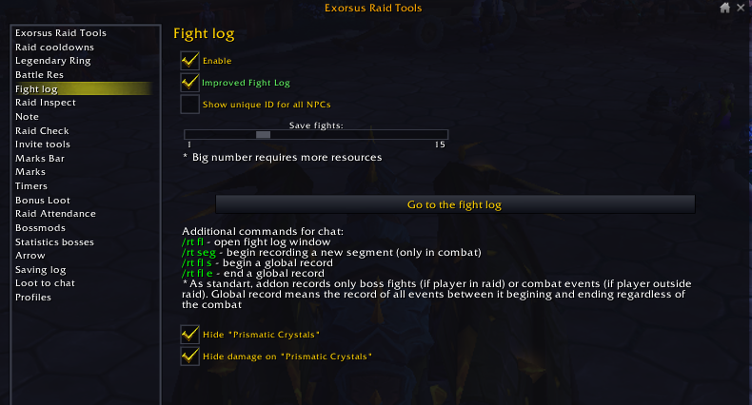
Combat log con Ext
Per attivare la registrazione del combat log basta semplicemente andare sull'addon e impostare come qua:

Slide 4
Installare AdobeAir.
Andare sul sito: https://get.adobe.com/it/air/
Scaricare, scompattare se necessario e installare.

Slide 5

Registrarsi su warcraft log
Andare sul sito https://www.warcraftlogs.com/
Registrarsi
Una volta registrati dovrete cercare la gilda e richiedere una assist, appena fare la richiesta mandatemi un messaggio che accetto la vostra registrazione
Poi cliccare su install client, scaricate e installate.

